Slide 1


Slide 2


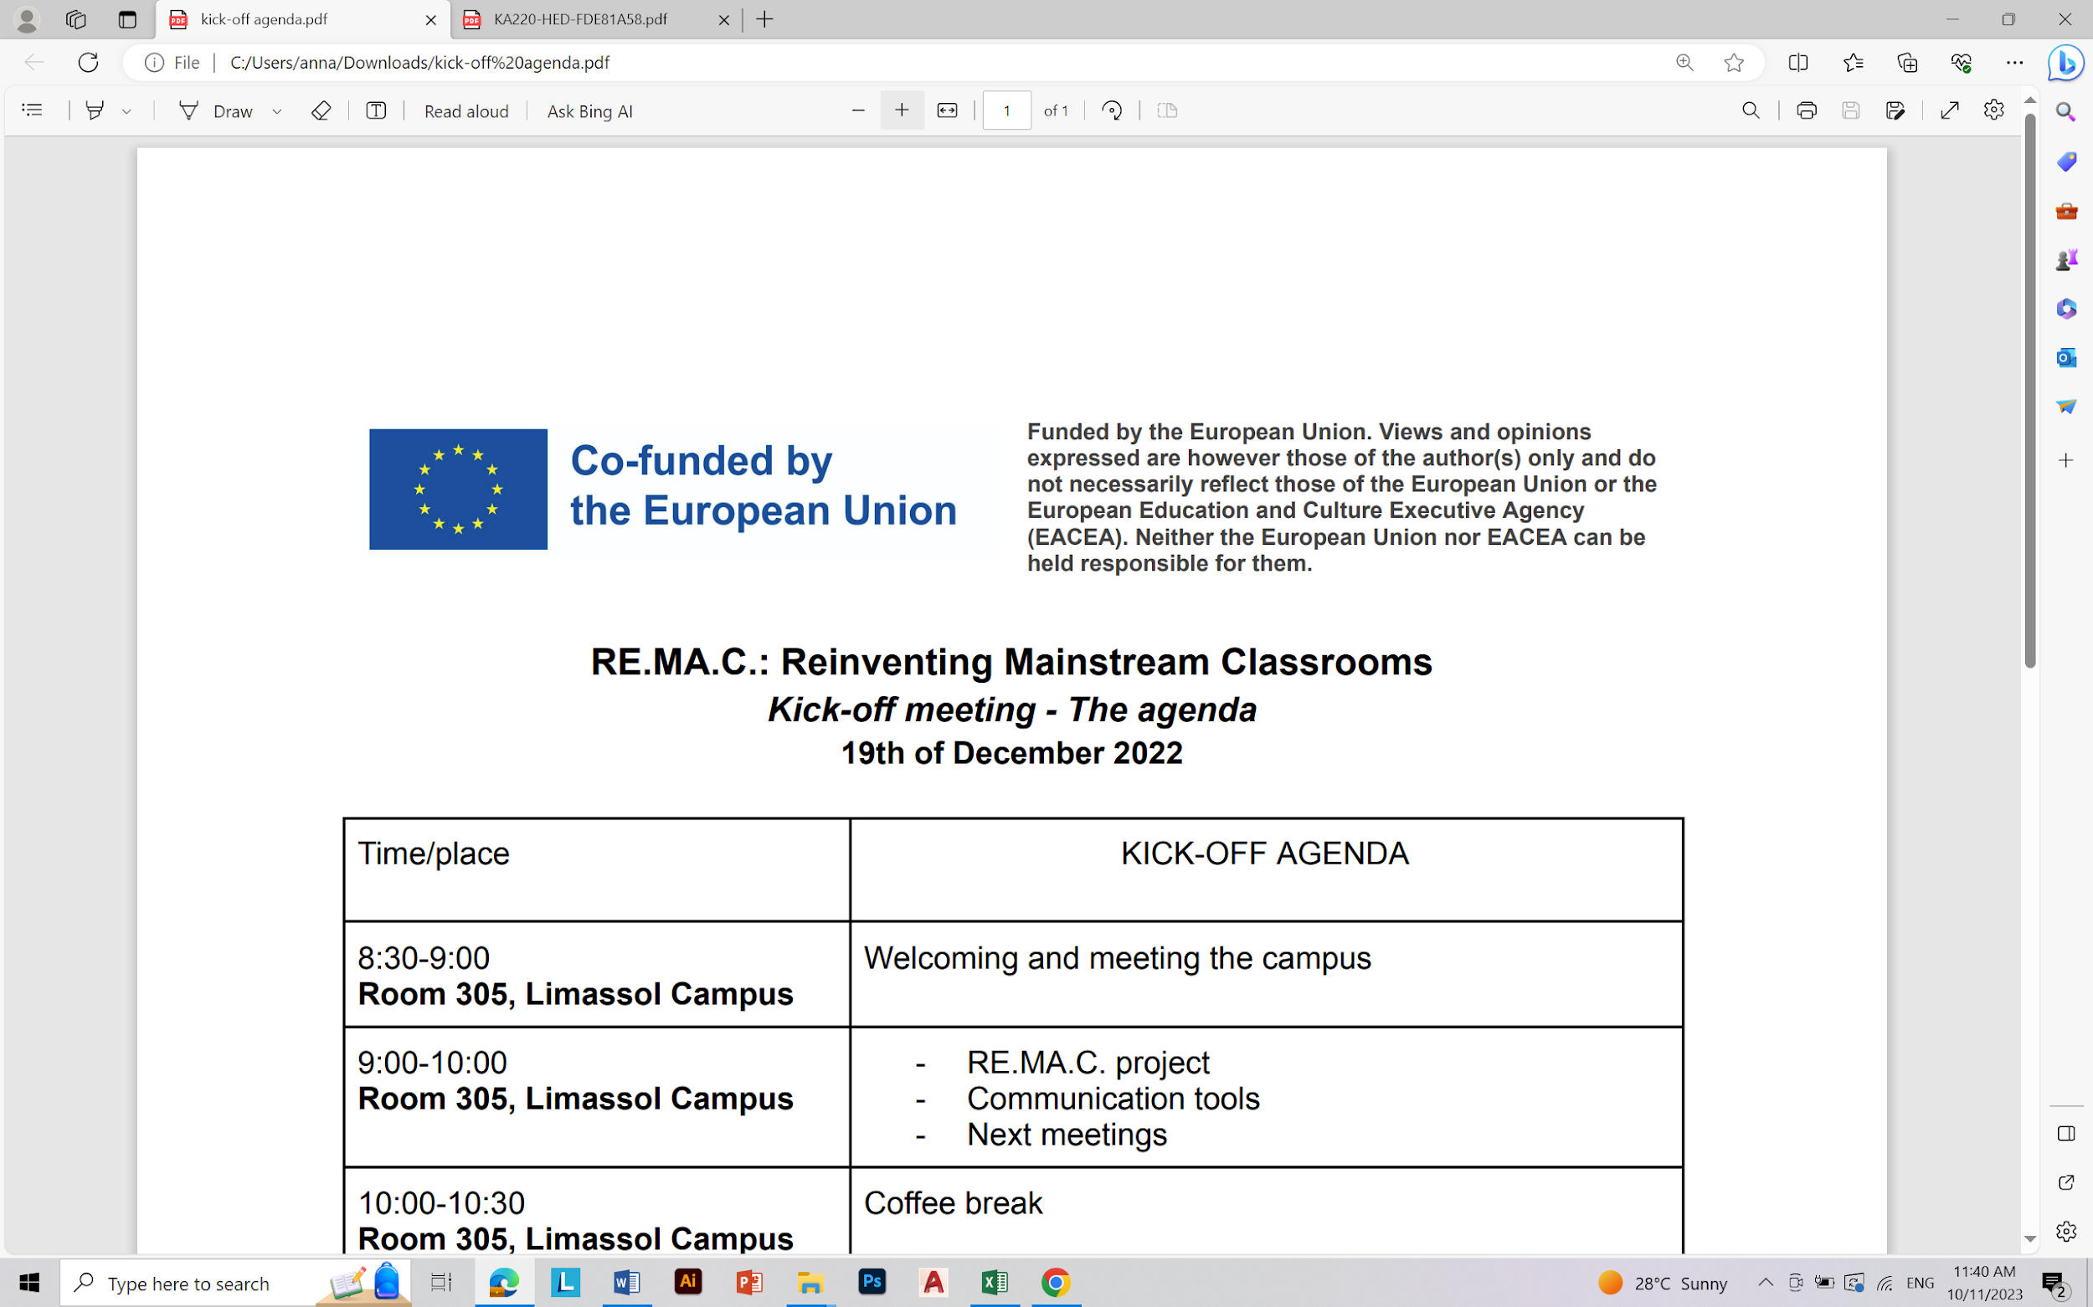

Réutilisation et Reconception d'Objets Industriels Obsolètes
Module 1 : Principes de Réutilisation et de Reconception
1.1 Introduction : Réutilisation d'Objets Industriels Obsolètes
1.2 Compréhension de l'Écosystème du Développement Urbain
1.3 Histoire de la Politique de Conservation et de la Réutilisation Adaptative Urbaine
1.4 L'approche de l'Union Européenne en matière de Réutilisation Urbaine
1.5 La Réutilisation Urbaine dans le Nouveau Bauhaus Européen (NEB)
1.6 Approches de la Réutilisation dans les Bâtiments et les Paysages
1.7 Définition de la Réutilisation Adaptative des Paysages et de l'Architecture
1.8 Principaux Défis et Opportunités de la Réutilisation Industrielle
2023-1-CY01-KA220-HED-000160668

Slide 3
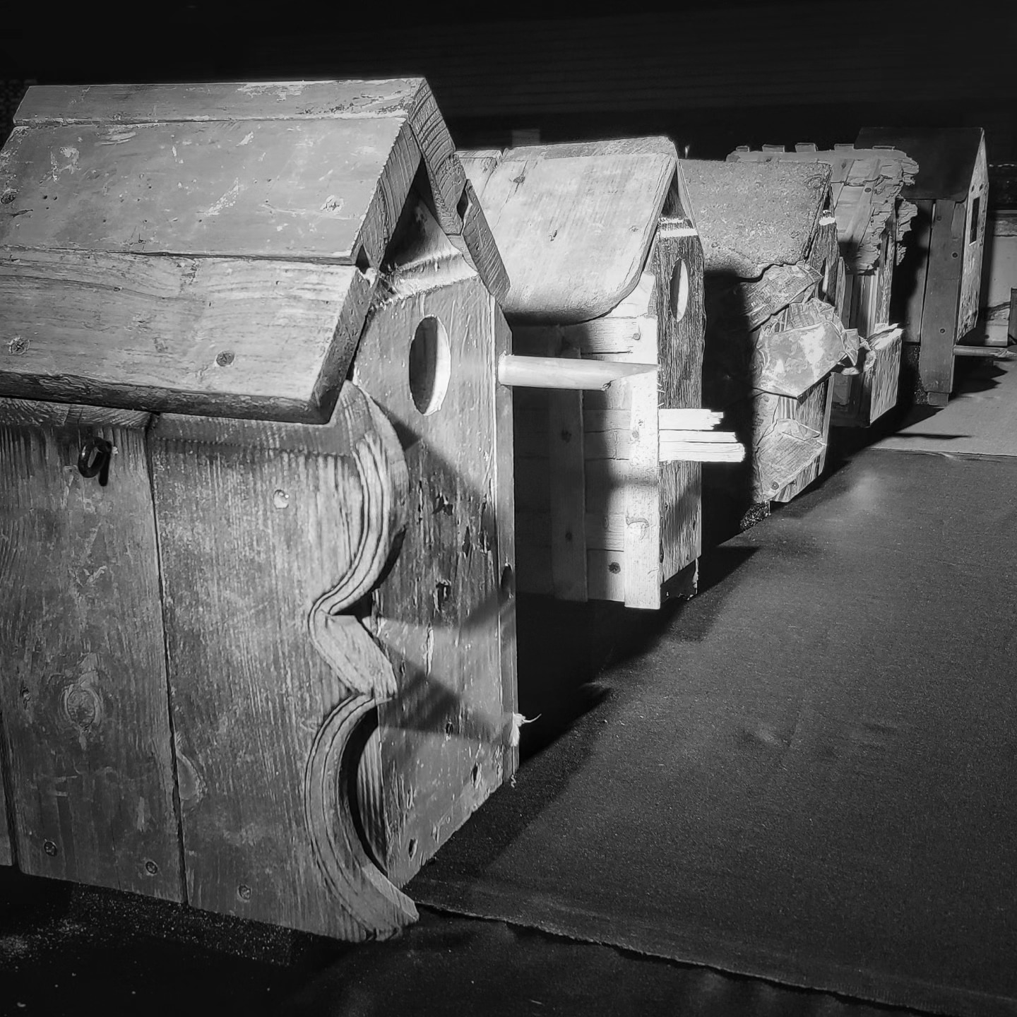
1.1 Introduction : Réutilisation d'Objets Industriels Obsolètes
La réutilisation adaptative transforme des objets industriels obsolètes en espaces multifonctionnels, ce qui permet d'économiser des ressources et de préserver le patrimoine culturel, tout en relevant des défis urbains tels que la durabilité et la participation de la communauté.
Cette approche améliore les environnements urbains en intégrant les avantages écologiques, tels que l'amélioration de la qualité de l'air et de la biodiversité, aux possibilités récréatives et culturelles, en créant des espaces qui honorent le passé et soutiennent la résilience future.

Slide 4
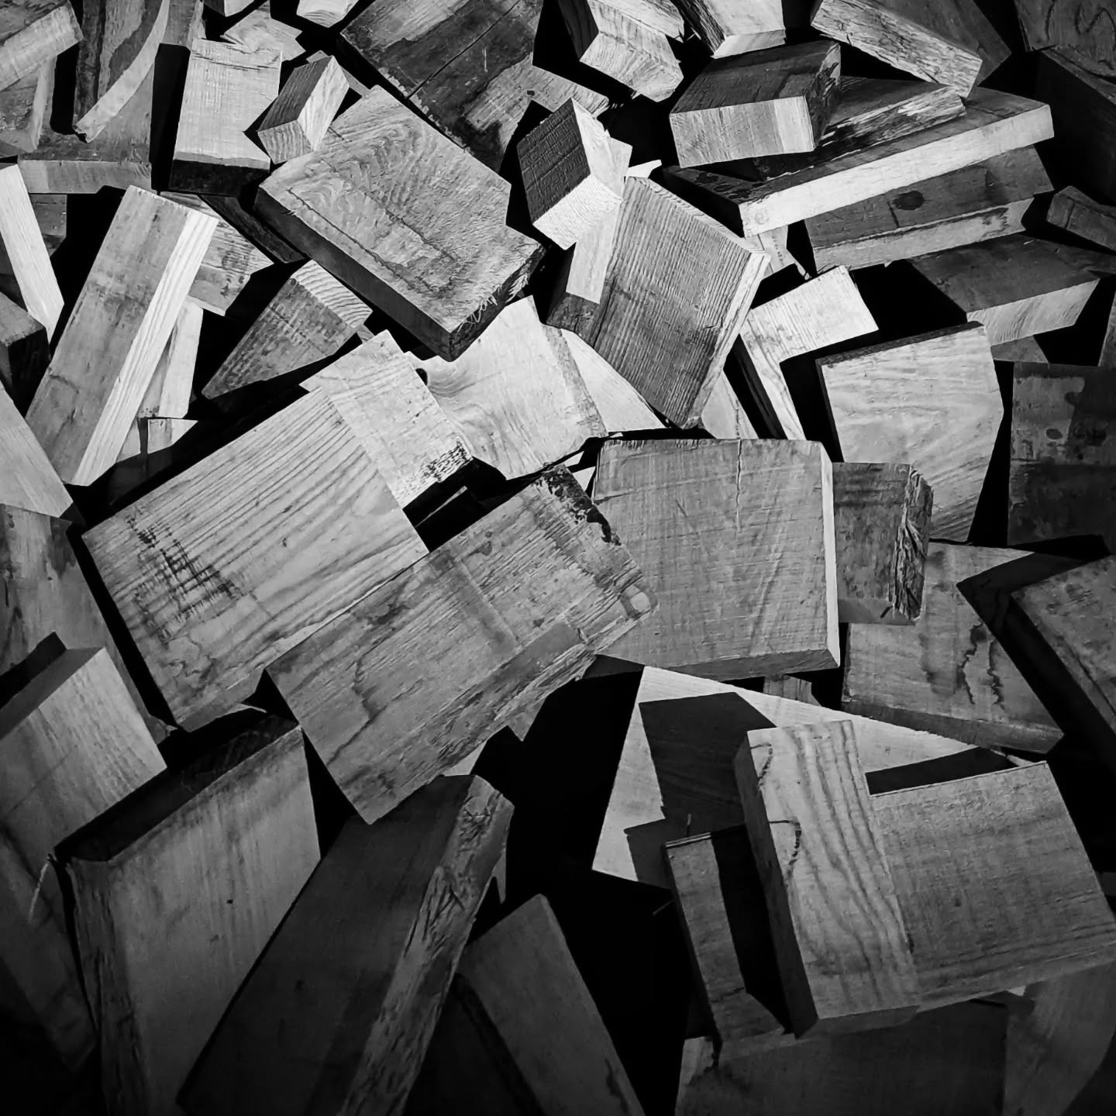
1.2 Compréhension de l'Écosystème du Développement Urbain
La réutilisation adaptative intègre les structures industrielles obsolètes dans le développement urbain en les transformant en espaces fonctionnels, tels que des corridors verts, des parcs de loisirs ou des centres culturels, qui favorisent la durabilité et la participation de la communauté en réutilisant les ressources et en préservant le caractère historique.
La multifonctionnalité est un principe clé car elle permet aux objets industriels réutilisés de répondre simultanément à des besoins écologiques, culturels et sociaux, comme la conversion d'une voie ferrée abandonnée en un parc qui sert de sentier récréatif, d'habitat pour la vie sauvage et de barrière verte pour les zones urbaines.
L'intégration des services écosystémiques renforce la durabilité urbaine, avec des éléments tels que les toits verts, les jardins de pluie et les corridors végétaux qui améliorent la qualité de l'air, gèrent les eaux pluviales et soutiennent la biodiversité, démontrant ainsi la coexistence harmonieuse des environnements naturels et construits.

Slide 5
1.3 Histoire de la Politique de Conservation et de la Réutilisation Adaptative Urbaine
La réutilisation adaptative est passée d'une nécessité à une pratique délibérée, avec des racines historiques dans la pratique de la conservation dans l'Antiquité et au Moyen Âge, et est progressivement devenue une philosophie de conception ciblée qui met l'accent sur la durabilité et la préservation culturelle.
Les XIXe et XXe siècles ont façonné la politique de conservation moderne, avec des mouvements majeurs tels que l'accent mis par John Ruskin sur la préservation de l'authenticité des matériaux et celui de Viollet-le-Duc sur la restauration, qui ont abouti à des cadres mondiaux tels que la Charte de Venise.
Les cartes mondiales de la conservation ont établi des principes pour la réutilisation adaptative en préconisant une intervention minimale, l'authenticité et l'intégration des sites historiques dans la vie urbaine contemporaine afin de garantir leur importance et leur préservation.
La réutilisation adaptative contemporaine s'aligne sur la durabilité et l'inclusivité en transformant des sites industriels et culturels négligés en espaces fonctionnels qui soutiennent des objectifs écologiques, sociaux et économiques tout en honorant leur signification historique.

Slide 6
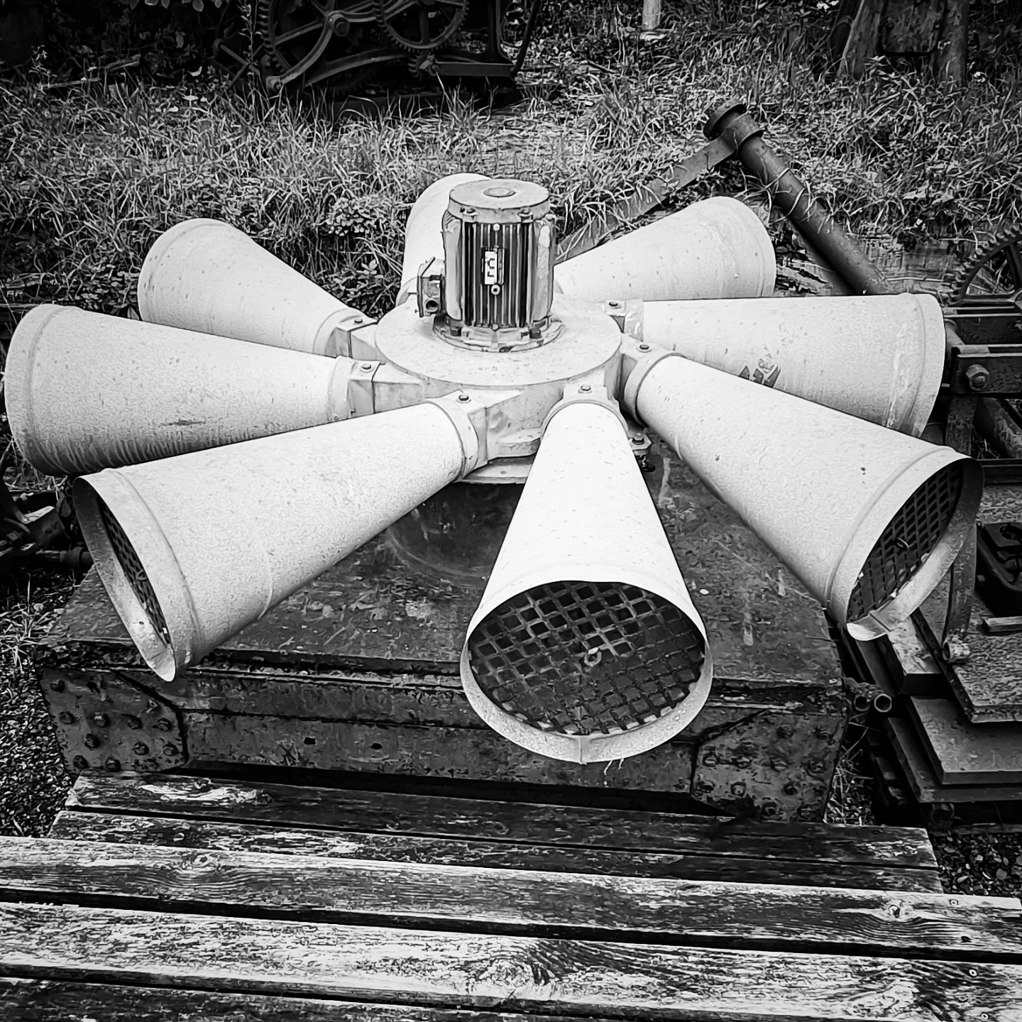
1.4 L'approche de l'Union Européenne en matière de Réutilisation Urbaine
L'Union Européenne intègre les principes de l'économie circulaire dans la réutilisation urbaine en donnant la priorité au développement durable par le recyclage des matériaux, la régénération urbaine et les stratégies de villes compactes qui minimisent les impacts environnementaux et l'étalement urbain.
Des politiques telles que le Nouveau Bauhaus Européen mettent l'accent sur l'inclusion, la durabilité et l'innovation esthétique en promouvant la coopération entre les parties prenantes pour réutiliser les espaces urbains dans des environnements multifonctionnels et culturellement riches.

Slide 7
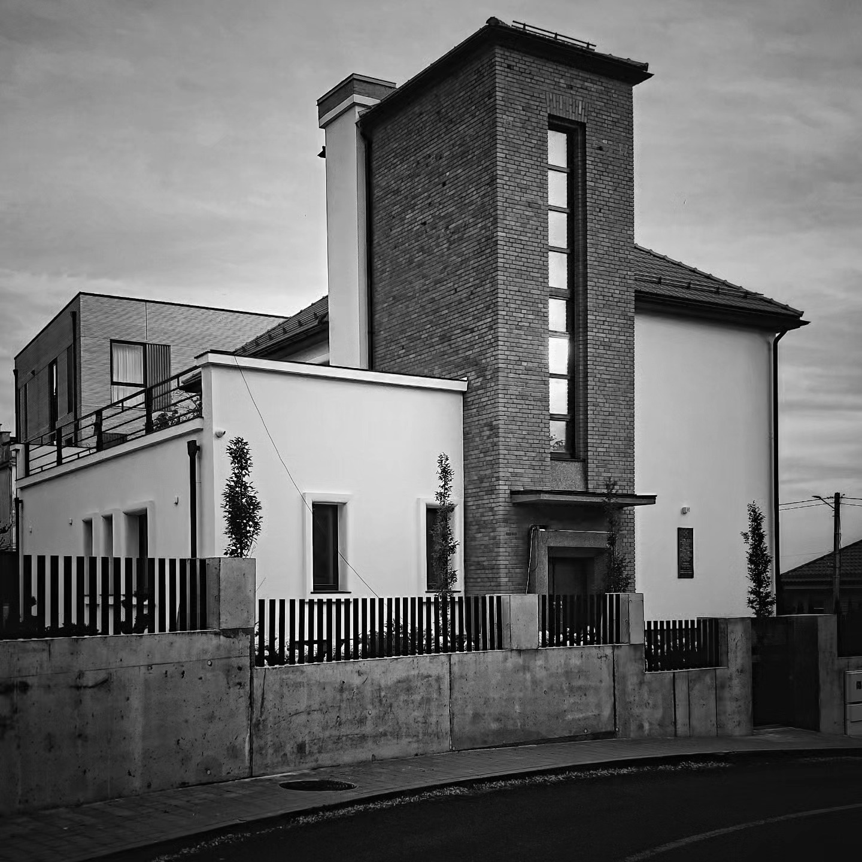
1.5 La Réutilisation Urbaine dans le Nouveau Bauhaus Européen (NEB)
Le Nouveau Bauhaus Européen (NEB) intègre la durabilité, l'inclusivité et l'innovation esthétique dans la réutilisation urbaine, en transformant des structures obsolètes en espaces multifonctionnels culturellement significatifs qui sont alignés sur des objectifs écologiques et sociaux.
Le NEB met l'accent sur l'engagement communautaire et la préservation culturelle en garantissant que les projets de réutilisation adaptative répondent à des besoins divers tout en honorant le patrimoine historique, en renforçant la résilience et la créativité dans la conception urbaine.

Slide 8
1.6 Approches de la Réutilisation dans les Bâtiments et les Paysages
La réutilisation adaptative offre une variété de stratégies, telles que les rénovations pour l'efficacité énergétique, la régénération des sites industriels et la restauration des paysages dégradés, en adaptant les solutions à des besoins environnementaux, sociaux et fonctionnels spécifiques.
La multifonctionnalité est une pierre angulaire des approches de réutilisation, permettant aux sites de servir simultanément des objectifs écologiques, culturels et sociaux, comme la transformation de voies ferrées en voies vertes ou d'usines en centres urbains à usage mixte.
La réutilisation créative et durable utilise les matériaux et les structures existantes en intégrant des pratiques telles que le recyclage et la conception modulaire pour réduire les impacts environnementaux, tout en améliorant la valeur esthétique et fonctionnelle des paysages urbains.

Slide 9
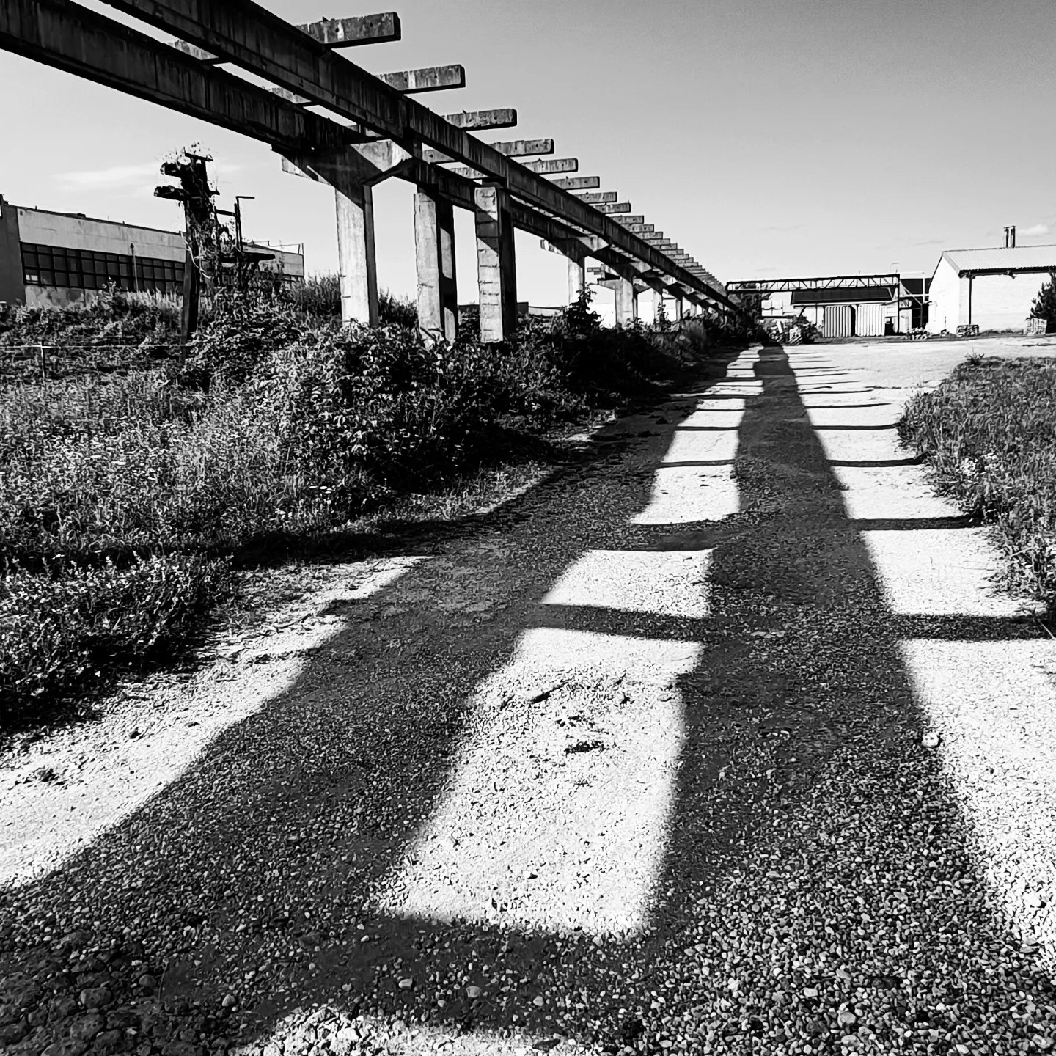
1.7 Définition de la Réutilisation Adaptative des Paysages et de l'Architecture
La réutilisation adaptative combine les principes d'adaptation et de réutilisation pour transformer les structures existantes en espaces fonctionnels tout en préservant les éléments historiques et culturels.
Elle fait le lien entre la modernisation et la conservation du patrimoine, en garantissant que les bâtiments et les paysages historiques restent pertinents et durables dans les contextes contemporains.
La flexibilité et la multifonctionnalité sont essentielles, car elles permettent aux sites d'évoluer avec les besoins sociaux et environnementaux au fil du temps.
La créativité joue un rôle clé en redéfinissant les matériaux et les structures afin de promouvoir l'innovation et l'engagement communautaire.
La réutilisation adaptative minimise les impacts environnementaux en conservant les ressources et en donnant la priorité à l'intégration des éléments naturels et humains dans les espaces revitalisés.

Slide 10
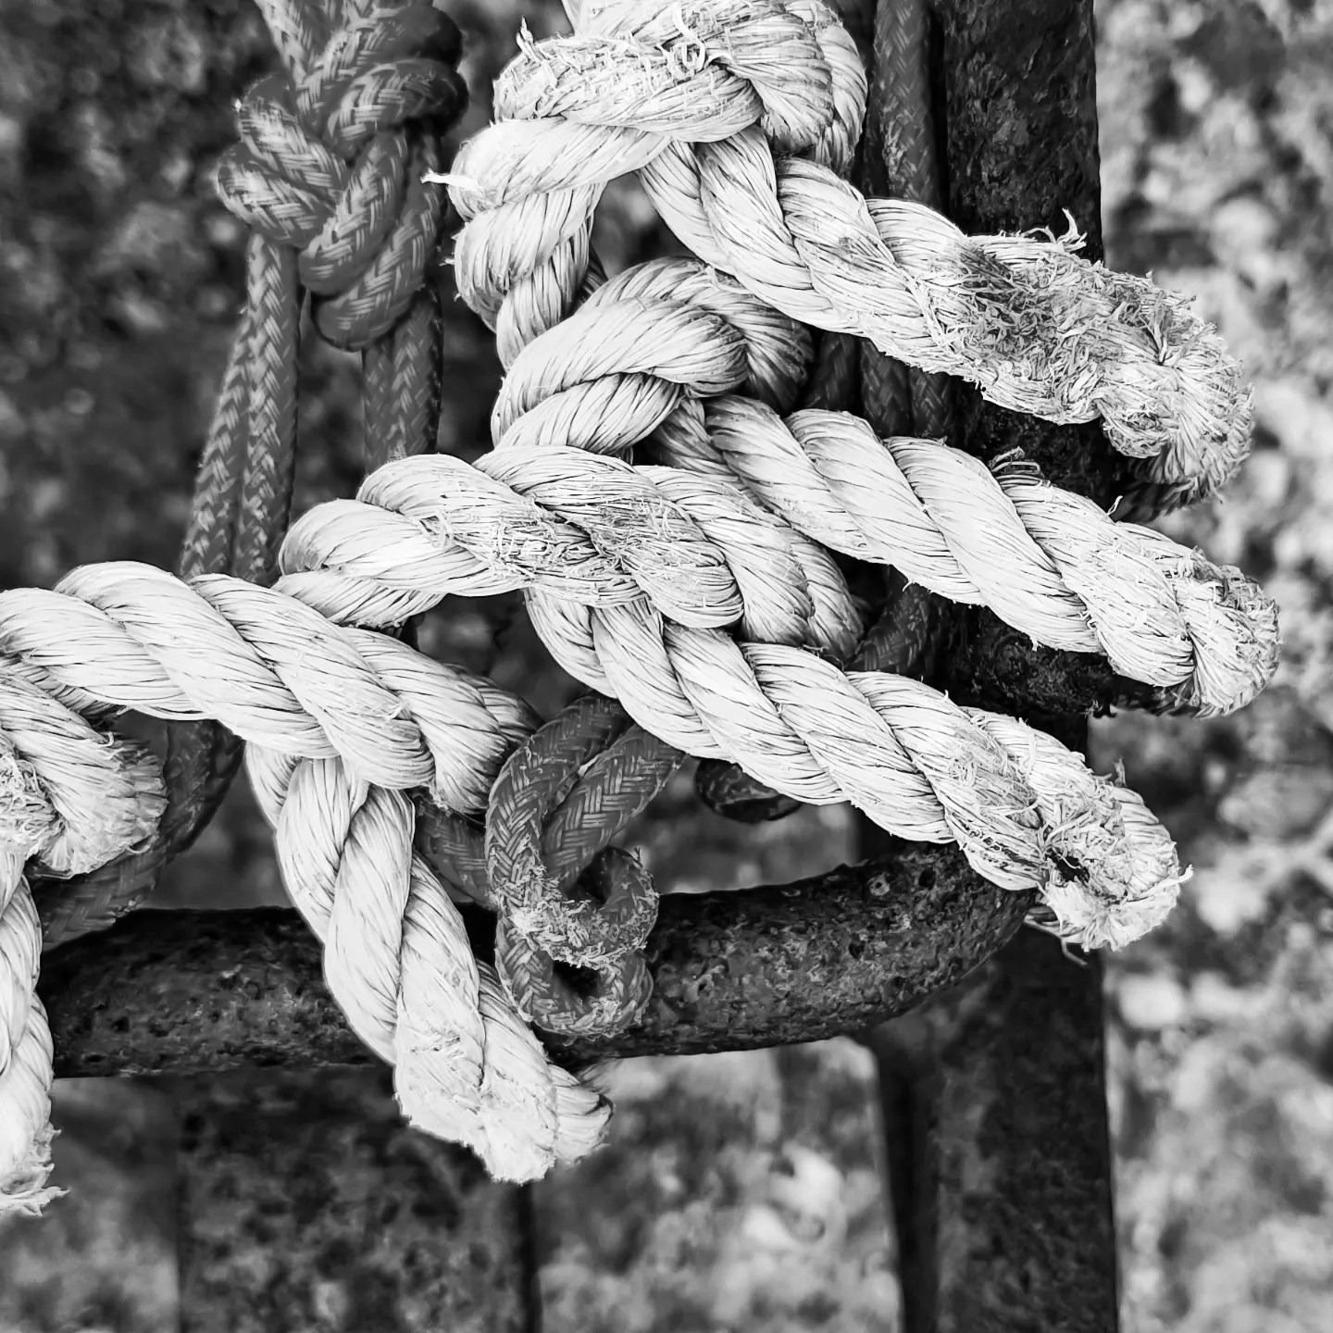
1.8 Principaux Défis et Opportunités de la Réutilisation Industrielle
La réutilisation industrielle réduit les déchets de construction et la consommation de ressources en soutenant la transition vers une économie circulaire.
L'assainissement de la contamination environnementale dans les zones industrielles crée des opportunités de restauration écologique et de régénération urbaine.
La réutilisation adaptative favorise la création d'espaces multifonctionnels intégrant des avantages culturels, sociaux et environnementaux dans les paysages urbains.
Parmi les défis à relever, citons le traitement de la contamination, la garantie de la résilience structurelle et le dépassement des obstacles réglementaires et économiques.
La collaboration entre les parties prenantes et les technologies innovantes, telles que le BIM, peuvent rationaliser les projets de réutilisation et améliorer les résultats en matière de durabilité.

Slide 11
1.Activités | Μatériel de Lecture
Mary L. Cadenasso, Steward T. A. Pickett. Urban Principles for Ecological Landscape Design and Maintenance: Scientific Fundamentals.
Liliane Wong ”Adaptive REUSE: Extending the Lives of Buildings”
Athens Charter for the Restoration of Historic Monuments. In The First International Congress of Architects and Technicians of Historic Monuments
International charter for the conservation and restoration of monuments and sites (the Venice charter). In IInd International Congress of Architects and Technicians of Historic Monuments
European Union. New European Bauhauz. Policy ecosystem.
European Union. New European Bauhauz. About.
The New European Bauhaus. Making the Renovation Wave a Cultural Project STATEMENT.

Slide 12
1.Activités | Matériel Visuel
Intro - What Does Adaptive Reuse Mean? - https://www.youtube.com/watch?v=okkheYt5jK8
Adaptive Reuse of Built Heritage: Concepts and Cases of an Emerging Discipline - https://www.youtube.com/watch?v=pb6EwUUiEwE&t=147s
Reuse and Preservation in Contemporary Architecture - https://www.youtube.com/watch?v=ADE37ncCMjA
Adaptive Reuse. The Future Of Our Industrial Legacies - https://www.youtube.com/watch?v=8s7qeL2WNhs
The Emerging Trend of Adaptive Reuse in 2021 - https://www.youtube.com/watch?v=uYni4kUB15E
The principles of reusing existing buildings - https://www.youtube.com/watch?v=rzV6ITBm6SM
Adaptive Reuse: Challenges, Opportunities and Benefits - https://www.youtube.com/watch?v=bfkf3hji534
Approaches to Adaptive Reuse in Architecture - https://www.youtube.com/watch?v=3Uymv-hch9E
New European Bauhaus: Adaptive reuse of cultural heritage - https://www.youtube.com/watch?v=GR04zAFyLaw
Adaptive heritage reuse: Policy contexts across Europe - https://www.youtube.com/watch?v=4jWewJeUCps
Webinar: Historic houses in the green transition - https://www.youtube.com/watch?v=8Q2ermbw1GI
Overcoming the Challenges of Economically Reusing/Restoring Historic Buildings - https://www.youtube.com/watch?v=X8jrR2LUQ10

